Slide 1
Los sistemas de educación

Slide 2
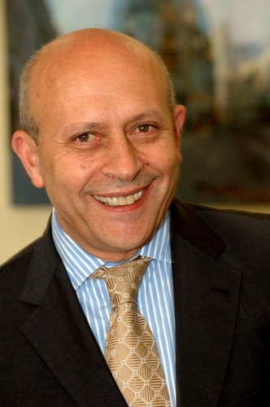
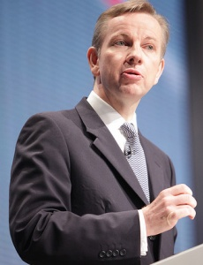
José Ignacio Wert, ministro de educación, España
Michael Gove, ministro de educación, Gran Bretaña

Slide 3
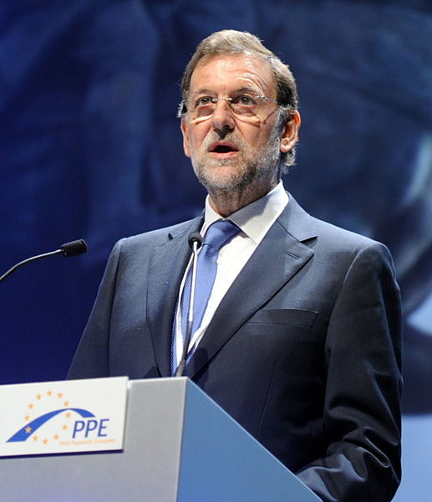
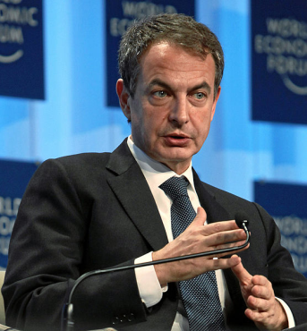
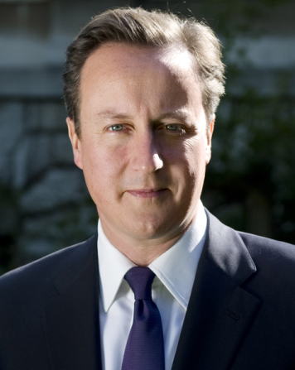
Mariano Rajoy Brey es presidente del Gobierno de España (desde las elecciones en noviembre 2011).. Es también presidente del Partido Popular.
El Partido Popular (PP) es un partido político conservador, liberal y centroderechista español. Es uno de los dos partidos mayoritarios de España, junto al Partido Socialista Obrero Español (PSOE).
Presidente del Gobierno socialista: 2004 - 2011
José Luis Rodríguez Zapatero

Slide 4
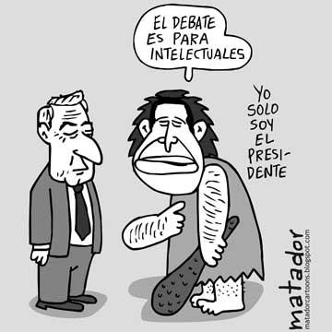
Un debate es una técnica, tradicionalmente de comunicación oral, que consiste en la discusión de opiniones antagónicas entre dos o más personas sobre un tema o problema.
Tema del debate: “El sistema educativo español es mejor que el sistema inglés.”
“El sistema educativo español es mejor que el sistema inglés.” | Eddy (Kate, Eden, Maria) | Molly (Martha, Freddie, Sofie)

Slide 5
Si te entiendo bien, piensas que..
Tienes toda la razón
pero no es verdad..
Has dicho que ….pero
¡ni hablar!
En mi opinión
¡En absoluto!
Estoy totalmente de acuerdo
Bueno, depende
Notes:
To encourage students to respond to each other’s ranking suggestions.

Slide 6
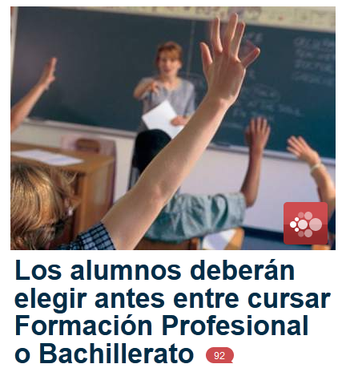
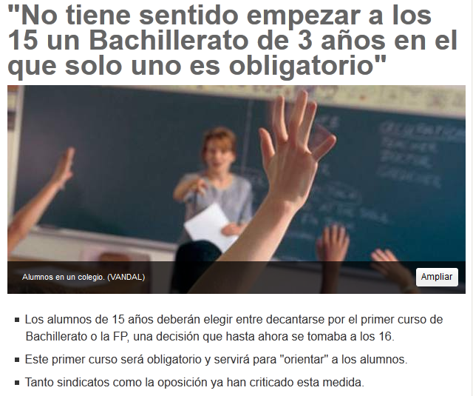
“El objetivo es elevar la cualificación, tanto de los que opten por el bachillerato como la formación profesional", ha dicho el ministro en justificación a la alta tasa de abandono escolar que hay en España: "Hay un 26% de jóvenes que ni siquiera tienen una titulación básica", ha precisado.
http://www.20minutos.es/

Slide 7
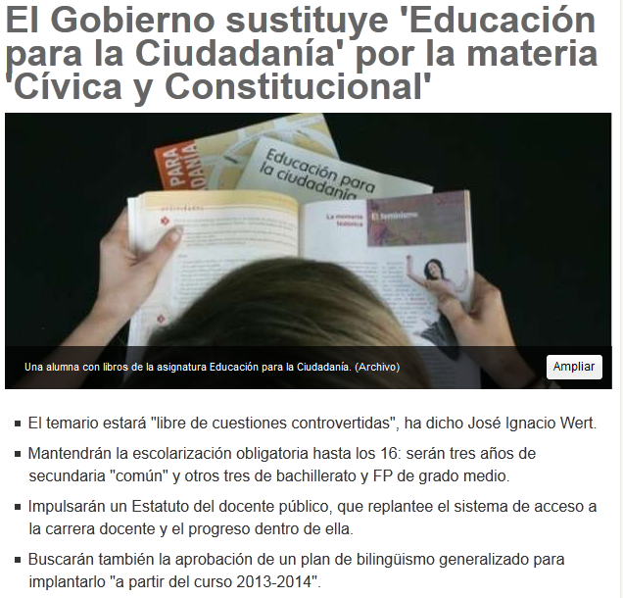

Slide 8
El Ministerio de Educación ha anunciado este martes que sustituirá la asignatura de Educación para la Ciudadanía por una "asignatura de Educación Cívica y Constitucional". Según ha dicho en una comparecencia el titular del departamento, José Ignacio Wert, el temario estará "libre de cuestiones controvertidas y de adoctrinamiento ideológico", ha asegurado.
Educación para la Ciudadanía ha creado una seria división en la sociedad y el mundo educativo. "Educación para la Ciudadanía ha estado acompañada desde su nacimiento por la polémica y ha creado una seria división en la sociedad y el mundo educativo", ha afirmado el ministro, durante su primera comparecencia en la Comisión de Educación y Deporte del Congreso de los Diputados.
Por ello, el titular de Educación propone una nueva asignatura que proporcione a los alumnos el conocimiento de la Constitución Española "como norma suprema que rige nuestra convivencia, la comprensión de sus valores, de las reglas del juego mediante las que se conforma una sociedad democrática y pluralista, así como la historia de la Unión Europea de la que España forma parte".
Según ha indicado el ministro, esta es una materia "relevante" porque tiene como objetivo la formación de ciudadanos "libres y responsables con capacidad de ser sujetos activos". "Sin duda, esta Educación Cívica y Constitucional servirá a tal fin y ni a ningún otro", ha señalado.

Slide 9
Encuesta
¿Te parece bien que se cambie 'Educación para la Ciudadanía' por 'Educación Cívica y Constitucional'?
Todavía es pronto para valorar el cambio, habría que conocer el temario de la nueva asignatura.
Sí, era una materia muy polémica y generaba división en la sociedad.
Deberían trabajar más en reducir el abandono escolar que en modificar materias.
No, los temas que trataba eran positivos en la formación del alumnado..

Slide 10
“El sistema educativo español es mejor que el sistema inglés.”
Introducción (¿por qué es tan importante la educación? ¿cuáles son los objetivos de cada sistema educativo?)
Unas ventajas del sistema español
Unas ventajas del sistema inglés
Las similitudes entre los dos sistemas
Conclusión - No hay tanta diferencia entre los dos sistemas europeos porque ambos países son bien desarrollados. Más pertinente es considerar la falta de educación en otros países menos afortunados – ejemplos y unas soluciones?

Slide 11
Introducción: El valor de la educación es enorme, es todo. Todos pensamos que educar es sembrar para el futuro. Todos queremos que los niños (que son los adultos de mañana)se formen como ciudadanos y ciudadanas cualificados, capaces, que sean útiles a la sociedad y felices en sus vidas. Para lograr todo eso es esencial la "educación".
Los políticos ponen siempre una énfasis muy grande en mejorar el sistema educativo, sobre todo cuando acaban de entrar en gobierno. Para decidir cuál de dos sistemas educativos es el mejor, hay que tener en cuentas los objetivos de la educación escolar e identificar el sistema que mejor los consiga .

Slide 12
Las similitudes entre los dos sistemas
1. Hay colegios privados y colegios públicos
2. Hay asignaturas comunes y otras de libre elección
3. Se dan clases de educación cívica.
4. La educación obligatoria temina con 16 años.
5. El bachillerato son dos años de estudios que representa la preparación universitaria.
Educación para la ciudadanía, es transmitir los valores democráticos, como la igualdad y la libertad, y explicar el funcionamiento del sistema político basado en la España de las autonomías. También se abordarán temas como la superación de conflictos, la igualdad entre hombres y mujeres, la prevención de la violencia contra las mujeres y la aceptación de los inmigrantes.

Slide 13
Las diferencias entre los dos sistemas
En España llevar uniforme no es un requisito.
7. Al terminar la ESO no hay pruebas externas.
2. Los llaman a los profes por nombre y no por apellido.
8. La etapa primaria es más larga y la segundaria más corta en España.
3. Si un alumno no consigue el nivel adecuado al final del curso, debe repetir el curso entero.
4. Para el bachillerato, hay que elegir entre 3 modalidades: ciencias, humanidades o artes.
5. Hasta los 18 años son obligatorias algunas materias: las matemáticas, el español y el inglés.
6. Es un sistema dualista; los alumnos o siguen la ruta académica del bachillerato o optan por la ruta de formación profesional.

Slide 14
Dependiendo de cada persona, repetir le puede venir muy bien o le puede resultar un desastre.
Repetir curso: ¿una solución eficaz?
El 80% del profesorado español cree que repetir curso no es medida suficiente para resolver los problemas de fracaso escolar. Aproximadamente sólo seis de cada diez adolescentes están matriculados en el curso que les corresponde mientras que los otros cuatro están repitiendo un curso o han abandonado sus estudios.
Hay niños que necesitan más tiempo y un proceso de maduración más largo para adquirir los conociemientos adecuados.
Viven una sensación de fracaso y puede hacer disminuir su autoestima.
Sienten una gran vergüenza al verse rodeados de compañeros y compañeras más jovenes.
¿Qué pensáis vosotros?

Slide 15
1 El uniforme promociona la igualdad
2 Llevar propia ropa al colegio es un malgasto de ropa
Llevar uniforme: ¿si o no?
En la mayoría de los institutos en España llevar uniforme no es un requisito. ¿Cuáles son las ventajas y desventajas del uniforme escolar?
3 Escoger propia ropa cada mañana es un gusto
4 El uniforme es la alternativa más económica
5 El uniforme crea el sentimiento de pertenencia hacia un instituto
6 El uniforme promociona la identidad
7 Prefiero expresar mi propia personalidad, llevando ropa casual
8 Llevar uniforme evita celos entre los alumnos

Slide 16
A favor
En contra
1. El sistema español es menos institucional. Por ejemplo, los alumnos no tienen que llevar uniforme. 2. También los alumnos los llaman a sus profes por nombre, en vez de apellido.
3. Si los alumnos no aprueban, es decir, suspenden los exámenes, tienen que repetir el año entero. Esto les echa la responsabilidad para el éxito escolar a los alumnos mismos y no a los profesores.
4. El bachillerato requiere que se extienda el conocimiento de las asignaturas de importancia fundamental, por ejemplo – las matemáticas, el español y el inglés. Esto les da una educación más amplia que el sistema británico.
5. Los alumnos están todo el día en la misma aula. El profesor es el que se desplaza de aula en aula para impartir sus clases.No hay la pérdida del tiempo que hay en el sistema inglés cuando todos los alumnos tienen que desplazarse entre cada clase.
6. Hay un máximo de 25 alumnos por clase
7. El inglés es obligatorio durante la ESO y el bachillerato.
8. El importe de los estudios universitarios en Inglaterra impide el ingreso a la universidad. Muchos estudiantes prefieren incoporarse al mundo laboral que sufrir las grandes deudas implicadas en llevar a cabo una carrera universitaria.
1. Para el bachillerato el alumno puede escoger entre 3 modalidades, según sus intereses: ciencias, humanidades o artes. Esto limita las opciones de estudio después – hay que espezializarse mucho antes de lo óptimo. Hay que anticipar demasiado el futuro.
2. Para entrar en la universidad hay que hacer el bachillerato y también otro examen de ingreso que se llama ‘la selectividad’. Supone mucho estrés para los alumnos.
3. Es un sistema dualista, en el sentido de que hay una ruta académica y otra de formación profesional. Los caminos se dividen a los 16 años.
4. Se permite una repetición en primaria y se permiten 2 repeticiones durante la etapa secundaria, o sea, un alumno puede concluir la ESO con 19 años.

Slide 17
acceder a la universidad | to get into university | to take an exam
aprender de memoria |  | to fail
aprobar |  | to have bad manners
coger apuntes |  | to be illiterate
dar pautas |  | to be cultured
darse bien/mal |  | to be rude
decir palabrotas |  | to be over 18
ejercer una profesión |  | to get into university
escolarizar |  | to provide schooling for
estar al día |  | to be up to date
estar chupado |  | to be a pushover
hacer pellas |  | to play truant
imponer |  | to impose
inculcar |  | to instill
presentarse a un examen |  | to learn by heart
repasar |  | to pass (*ue)
salir adelante |  | to make notes
ser analfabeto |  | to provide guidelines
ser culto |  | to be good/bad at
ser de mala educación |  | to swear
ser mayor de edad |  | to ply a trade
suspender |  | to revise
tener malos modales |  | to succeed

Slide 18
acceder a la universidad | to get into university | to take an exam
aprender de memoria | to learn by heart | to fail
aprobar | to pass | to have bad manners
coger apuntes | to make notes | to be illiterate
dar pautas | to provide guidelines | to be cultured
darse bien/mal | to be good at / bad at | to be rude
decir palabrotas | to swear | to be over 18
ejercer una profesión | to ply a trade | to get into university
escolarizar | to provide schooling for | to provide schooling for
estar al día | to be up to date | to be up to date
estar chupado | to be dead easy (also skinny, also drunk) | to be dead easy
hacer pellas | to skive off | to skive off
imponer | to impose | to impose
inculcar | to instill | to instill
presentarse a un examen | to take an exam | to learn by heart
repasar | to revise | to pass (*ue)
salir adelante | to succeed | to make notes
ser analfabeto | to be illiterate | to provide guidelines
ser culto | to be cultured | to be good/bad at
ser de mala educación | to be rude | to swear
ser mayor de edad | to be over 18 | to ply a trade
suspender | to fail | to revise
tener malos modales | to have bad habits | to succeed

Slide 19
alumno | pupil | academic year
asignatura |  | behavior
aula |  | board
beca |  | boarding school
catedrático |  | bookshop
clases extra-escolares |  | term
colegio interno / internado |  | classmate
compañero de clase |  | classroom (m)
comportamiento |  | clever clogs / boff
curso académico |  | desk
educación primaria |  | essay
educación secundaria |  | extracurricular classes
formación continúa |  | failure at school
formación profesional |  | gifted
fracaso escolar |  | know-it-all
instituto |  | lifelong learning
librería |  | mark/grade
listillo |  | performance /attainment
nota |  | primary education
personal docente |  | pupil
pizarra |  | scholarship
pupitre |  | secondary education
redacción |  | secondary school
rendimiento escolar |  | subject
sabelotodo |  | teacher
superdotado |  | teaching staff
trimestre |  | vocational training

Slide 20
alumno | pupil | academic year
asignatura | subject | behavior
aula | classroom | board
beca | scholarship/grant | boarding school
catedrático | teacher | bookshop
clases extra-escolares | extra-curricular classes | term
colegio interno / internado | boarding school | classmate
compañero de clase | classmate | classroom (m)
comportamiento | behaviour | clever clogs / boff
curso académico | academic year | desk
educación primaria | primary education | essay
educación secundaria | secondary education | extracurricular classes
formación continúa | lifelong learning | failure at school
formación profesional | vocational training | gifted
fracaso escolar | failure at school | know-it-all
instituto | school | lifelong learning
librería | bookshop | mark/grade
listillo | clever clogs / boff | performance /attainment
nota | mark/grade | primary education
personal docente | teaching staff | pupil
pizarra | board | scholarship
pupitre | desk | secondary education
redacción | essay | secondary school
rendimiento escolar | performance / attainment | subject
sabelotodo | know-it-all | teacher
superdotado | gifted | teaching staff
trimestre | term | vocational training

Slide 21
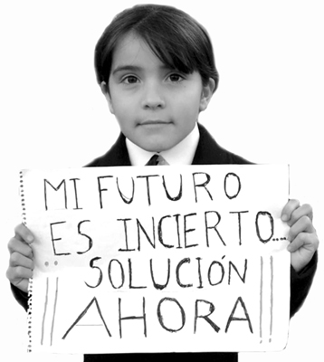
El futuro está en manos de nuestros jóvenes; nuestros jóvenes están en manos de nuestros sistemas de educación.
En la opinión de la autora, la calidad del sistema educativo peruano es muy mala y desigual. la realidad es que el estado peruano no destina el presupuesto suficiente a la educación. En una evaluación, el Perú quedó en el tercio inferior, en lo que se refiere a la educación. Aunque es el factor más importante en el desarrollo de un país, los colegios en el Perú no cuentan con lo necesario para brindar una educación de calidad a sus estudiantes. También se compara al Perú con otros países como Chile y Alemania, quienes destinan una suma casi siete veces mayor al Perú en educación.
http://gacolu.blogspot.com/2011/05/la-mala-educacion-del-peru.html

Slide 22
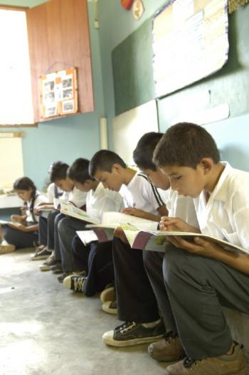
Y el sistema es desigual. Hay colegios particulares (privados) que sí cuentan con las instalaciones adecuadas y los profes de alta calidad. Pero la diferencia es enorme; en otros la infraestructura es completamente insuficiente. En un colegio los alumnos de cierta edad desarrollan el pensamiento crítico mientras en otro se enfocan en leer adecuadamente en voz alta, sin prestar atención ninguna en la comprensión del texto. En muchos colegios públicos la calidad de los profesores es deplorable.
“Se le preguntó a una profesora cual es la capital de Estados Unidos a profesora y respondió EEUU, no sabían quién fue el héroe del combate dos de mayo, ni la fecha de la batalla de Junín, ni quién es el primer ministro del Perú.
Después de analizar lo observado, se llega a una simple conclusión, la mala educación en el país no es solo en los colegios, sino también en las universidades ya que los profesores son pésimos.”
Y esto se da por la falta de preocupación e inversión por parte del Gobierno, a pesar de ser el factor educativo uno fundamental y esencial en el desarrollo de un país.

Slide 23
Test de profe en el Perú
La capital de los EEUU
El héroe del combate 2 de mayo
La fecha de la batalla de Junín
El primer ministro del Perú
Washington D.C.
José Galvéz
6 de agosto 1824
Oscar Valdés (Presidente = Ollanta Humala)

Slide 24
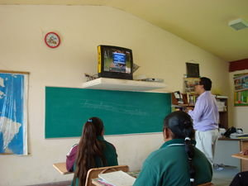
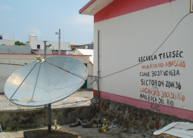
La telesecundaria es un modelo de educación mexicano creado en 1968, con el objeto de impartir la educación secundaria a través de transmisiones televisivas, en las zonas rurales o de difícil acceso de la República Mexicana y para abatir el analfabetismo imperante en la década de los sesenta, que aún continua aplicándose.
Con el paso del tiempo, y con el empleo de la tecnología, se ha consolidado por el empleo de una metodología característica que incluye tres elementos fundamentales: el docente, las clases televisadas y las guías de aprendizaje. La señal llega a los televisores en las aulas gracias a la señal vía satélite de la Red Edusat, donde se transmiten programas para cada grado en el canal 11.
Actualmente su metodología se ha mejorado. Se han integrado elementos como el CD de recursos para la clase de español (que contiene videos, audiotextos, textos modelo, canciones e imágenes), interactivos (que pueden ser consultados en la página oficial de la telesecundaria) y la mediateca, que contiene videos para cada asignatura en un paquete de DVD.

Slide 25
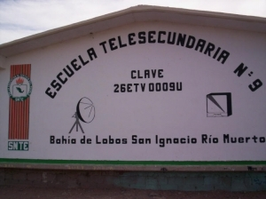
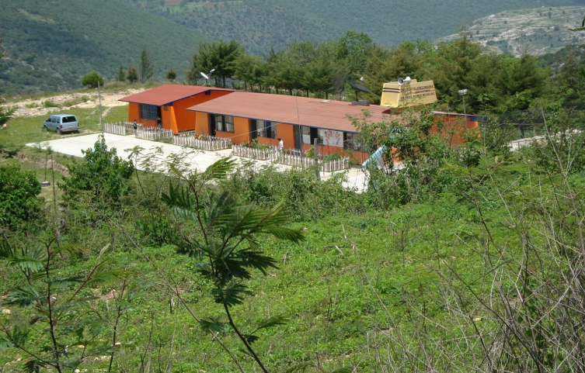
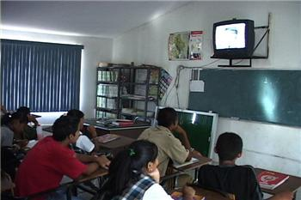
El modelo de las Telesecundarias ha sido exportado a diversos países, como Salvador, Guatemala, Panamá, Costa Rica y Estados Unidos.
Actualmente las telesecundarias trabajan con el modelo por competencias, con el cual se pretende formar alumnos autónomos que sean capaces de desarrollar sus habilidades en el aprendizaje.
Con ello, telesecundaria está a la vanguardia de las necesidades que la sociedad requiere, pues de sus aulas salen alumnos competentes, bien preparados con bases para seguir con estudios de media superior.

Slide 26
Los deberes
Finish your essay (220 words max.) “El sistema educativo español es mejor que el sistema inglés.”
Make notes so that you can discuss the questions on the AS Education Oral past paper question about exam stress.

Slide 27
El 65% de los estudiantes se sienten agobiados cuando se deben enfrentar a un examen.
Los que se preocupan y quieren ser buenos estudiantes son los que sufren más. Además,
un estudio constata que las chicas se ven mucho más estresadas que los chicos.
Esta presión puede provocar síntomas de insomnio, falta de apetito, irritabilidad o
nerviosismo. Sin embargo, la Unidad de Asistencia Sanitaria ofrece ayuda y apoyo con el
objetivo de mejorar la calidad de vida de los estudiantes.
1. Según el artículo, ¿quiénes sufren del estrés?
2. Según el artículo, ¿cómo se reconoce que un estudiante está estresado?
3. En tu opinión, ¿cómo se puede evitar el estrés de los exámenes?
4. ¿Crees que los estudiantes hacen frente a otras situaciones difíciles en la escuela
aparte de los exámenes?

